Slide 1
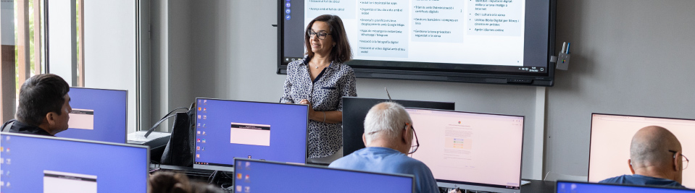
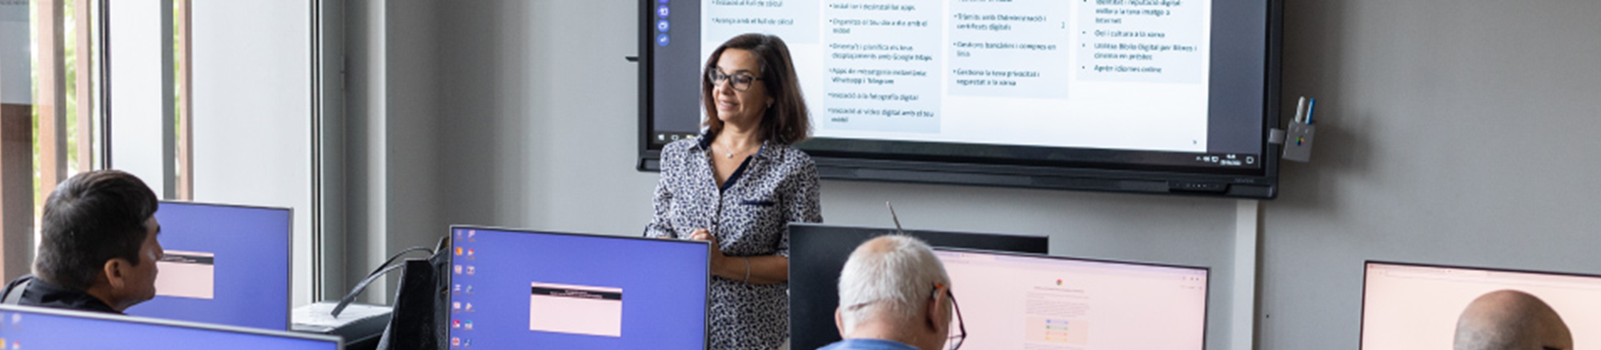
ANÁLISI D’ARQUITECTURES SEO
ANÁLISI D’ARQUITECTURES SEO
SEO Tradicional

Slide 2
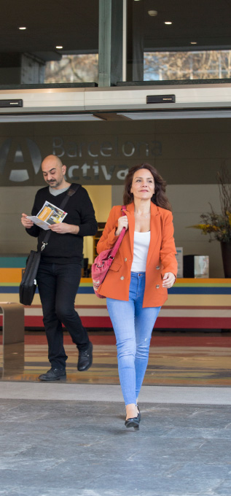





Sobre Barcelona Activa
Barcelona Activa és l’agència de desenvolupament econòmic local de Barcelona. Fundada el 1987, és una societat mercantil pública integrada a l’àrea d’Economia i Promoció Econòmica de l’Ajuntament de Barcelona.
Missió
Promoure l’ocupació de qualitat, l’esperit emprenedor, la competitivitat empresarial i la diversificació del teixit productiu, per assolir un model econòmic sostenible, inclusiu i just.
Visió
Fer de Barcelona una ciutat de referència per treballar, emprendre i viure amb valors socials i ambientals.
Valors
Ens mou l’esperit de servei públic i l’ètica professional i personal, així com la igualtat d’oportunitats i el progrés social. Treballem en cooperació dins l’organització i amb altres per a una economia social i sostenible al servei de les persones.
55.000
persones ateses
7.000
empreses ateses
Segueix-nos a:
2

Slide 3


Què fem?
Acompanyem la ciutadania durant tot el procés de recerca de feina.
Donem suport a les persones emprenedores per convertir la seva idea de negoci en una empresa viable.
barcelonactiva.cat/treball
barcelonactiva.cat/emprenedoria
Ajudem les empreses i organitzacions a créixer, connectar-se amb l’ecosistema i fer-se més competitives.
Oferim formació a les persones que cerquen feina, emprenedores i professionals.
barcelonactiva.cat/formacio
barcelonactiva.cat/empreses
3

Slide 4
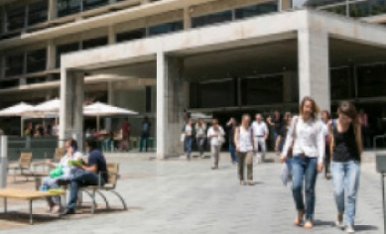

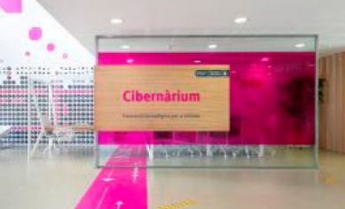
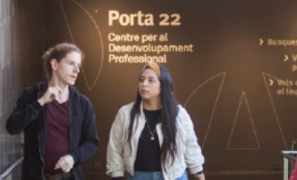
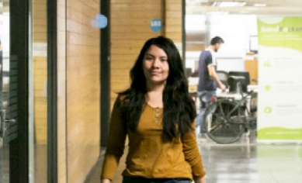
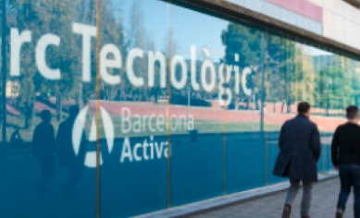
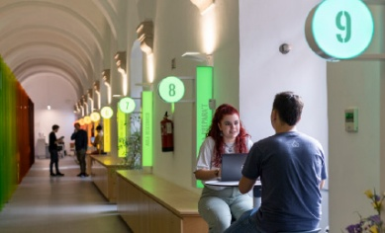

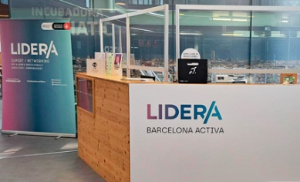
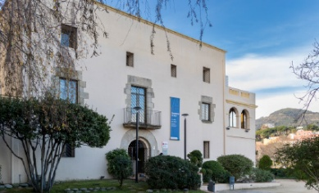
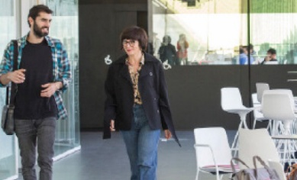
Xarxa d’equipaments de Barcelona Activa
Seu Central
Centre d’Emprenedoria
Cibernàrium Nou Barris
Oficines de Barcelona Activa.
Centre de formació digital d’iniciació ubicat al Parc Tecnològic.
L’equipament dels emprenedors i les emprenedores de la ciutat.
Porta22
Startup Lab
Parc Tecnològic
2.000 m² per a l’ocupació i la carrera professional.
L’equipament de les empreses innovadores de nova creació.
Clúster d’innovació al nord de la ciutat.
El Convent
Oficina d’Atenció a les Empreses
LIDERA
L’equipament referent en ocupació per a joves, a Ciutat Vella.
Espai per a dones professionals, directives i emprenedores.
L’espai de referència per a les empreses i pimes de Barcelona.
InnoBA
Cibernàrium 22@
Espais Activa a la ciutat
• Nou Barris Activa
• Sant Andreu Activa
• Sants-Montjuïc Activa
Centre per a la innovació socioeconòmica, a Ca n'Andalet.
Centre de capacitació tecnològica per a professionals i empreses.
4

Slide 5
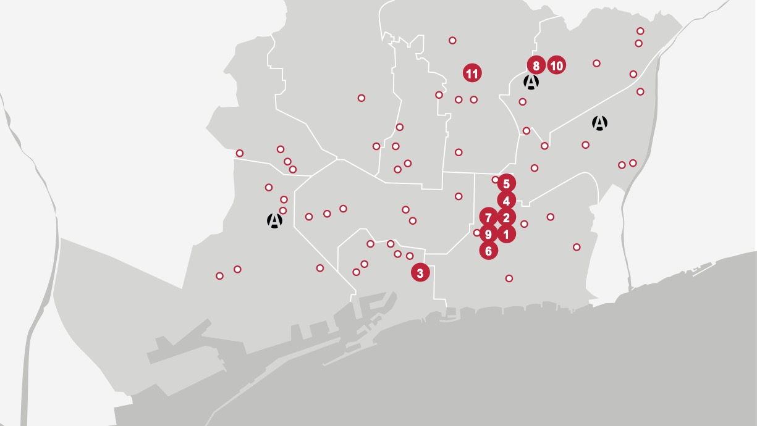
Barcelona Activa està present a més de 50 punts de la ciutat
Equipaments de Barcelona Activa
Seu Central
Porta22
El Convent
Centre d’Emprenedoria
Startup Lab
LIDERA
Cibernàrium 22@
Cibernàrium Nou Barris
Oficina d’Atenció a les Empreses
Parc Tecnològic
InnoBA
Espais Activa a la ciutat
Nou Barris Activa
Sant Andreu Activa
Sants-Montjuïc Activa
Altres punts d’atenció a la ciutat
5

Slide 6

ÍNDEX DE CONTINGUTS
1
Impacte de la IA en el SEO: AI Overviews i zero-click
2
Eines d'IA per al SEO amb Claude/ChatGPT
3
Prompts reals per a HoraPlanta
4
SEO per a cerques per veu i contingut multimèdia
5
Anàlisi i monitoratge amb IA
6
L'estructura QAE: Com aparèixer a les AI Overviews
7
Exercici pràctic final
8
Eines i recursos
Objectiu
A la Sessió 1 vau aprendre SEO tradicional amb el cas HoraPlanta. Ara veurem com la IA canvia el joc: AI Overviews de Google, generació de contingut amb Claude, cerques per veu, i com crear contingut que la IA de Google citi com a font.

Slide 7
1. Impacte de la IA en el SEO
1.1 AI Overviews: la revolució del zero-click
Les AI Overviews de Google (anteriorment SGE) són resums generats per IA que apareixen a la part superior dels resultats de cerca. Responen directament la pregunta de l'usuari sense que hagi de clicar cap resultat. Disponibles a Espanya des de març 2025.
Dades clau 2026
El 60% de les cerques acaben sense cap clic (zero-click). El CTR cau del 15% al 8% quan hi ha AI Overview. Només l'1% clica un link dins l'AI Overview. A Espanya, el 14-16% de cerques mostren AI Overviews.
1.2 RankBrain i BERT
RankBrain (2015): IA que entén cerques ambigües. BERT (2019): Entén el context de cada paraula. Distingeix matisos com 'per a' vs 'de' en una frase.

Slide 8
2. Eines d'IA per al SEO
Claude (d'Anthropic) i ChatGPT (d'OpenAI) són les eines principals per generar contingut SEO: title tags, meta descriptions, descripcions, articles, Schema JSON-LD. La clau és saber fer prompts efectius.
Important: IA com a assistent, no substitut La IA genera esborranys excel·lents, però cal revisar, personalitzar i afegir experiència pròpia. Google premia E-E-A-T (Experiència, Expertesa, Autoritat, Confiança) — el toc humà és imprescindible.
Eina
Funció
Preu
Claude (claude.ai)
Generació contingut, anàlisi, codi
Gratuït / Pro 20$/mes
ChatGPT (chat.openai.com)
Generació contingut, codi
Gratuït / Plus 20$/mes
Surfer SEO
Optimització contingut vs competidors
Des de 89$/mes
NeuronWriter
Editor contingut amb IA i NLP
Des de 19$/mes
Screaming Frog
Auditoria tècnica + integració IA
Gratuït (500) / 259$/any
Perplexity AI
Cerca amb IA i citació fonts
Gratuït / Pro 20$/mes

Slide 9



3. Prompts reals per a HoraPlanta
A continuació, prompts específics per al cas HoraPlanta. Copieu-los, proveu-los en directe i compareu amb els resultats manuals de la Sessió 1.
PROMPT 1 — Title Tags i Meta Descriptions
PROMPT 2 — Descripció de contingut SEO
PROMPT 3 — Keyword Research
PROMPT 4 — Schema JSON-LD
Genera 5 title tags i 5 meta descriptions per a HoraPlanta.com (botiga de plantes amb subscripció i diagnòstic IA). Regles: Title 50-60 caràcters, Meta 150-160 caràcters, català, inclou preus.
Article 400 paraules: "Per què la meva monstera té fulles grogues?" Estructura QAE (Question, Answer, Expand) amb H1, resposta directa 40-60 paraules, cada causa com H2, CTA diagnòstic IA.
Genera 20 keywords: 5 transaccionals, 5 informacionals, 5 long tail, 5 local. Per cada: volum estimat, dificultat, intenció, URL destí recomanada.
Schema per Monstera Deliciosa (14,90€). Genera 3 blocs JSON-LD: Product amb offers i reviews, BreadcrumbList, FAQPage amb 3 preguntes.
PROMPT 5 — Auditoria SEO
Analitza horaplanta.com i puntua 1-10: Title, Meta, H1, Headings, Alt text, Schema, Canonical, Mobile, Velocitat, Enllaços. Per cada: puntuació + problema + solució.

Slide 10
4. SEO per a cerques per veu i contingut multimèdia
4.1 Cerques per veu
Les cerques per veu són llargues, conversacionals i en forma de pregunta. Per optimitzar-les, el contingut ha d'estar en format pregunta-resposta.
Cerca escrita
Cerca per veu
Contingut ideal
monstera fulles grogues
Per què la meva monstera té les fulles grogues?
Article QAE + FAQPage Schema
comprar plantes interior
On puc comprar plantes d'interior a Barcelona?
LocalBusiness Schema + Google Business
subscripció plantes
Quant costa una subscripció de plantes mensual?
FAQPage amb preu directe (29,90€/mes)
4.2 Contingut multimèdia
Tipus de contingut multimèdia recomanat per a enriquir resultats i optimització amb schema específic.
Tipus
Contingut ideal
Schema
Vídeo
Time-lapses plantes, diagnòstics IA, unboxing
VideoObject
Imatges
Fotos amb alt text, infografies cures
ImageObject + alt
Podcast
Consells setmanals cura plantes
PodcastEpisode

Slide 11
5. Anàlisi i monitoratge amb IA
PROMPT 7 — Analitzar dades Search Console
Actua com un analista de dades SEO. Analitza les dades de Google Search Console de HoraPlanta.com. Respon: 1) Cerques creixent, 2) Impressions altes però CTR baix, 3) Posició 8-15, 4) 5 accions concretes, 5) Cerques estacionals.
5.2 Detecció d'errors amb IA
Error
Com detectar
Solució amb IA
Contingut duplicat
Screaming Frog > Duplicates
Claude: Reescriu metes úniques
Pàgines no indexades
Search Console > Pàgines
Claude: Per què no indexa?
Titles llargs/curts
Screaming Frog > Titles
Claude: Optimitza 50-60 caràcters
Schema invàlid
Rich Results Test
Claude: Corregeix JSON-LD
Velocitat lenta
PageSpeed Insights
Claude: Millorar LCP

Slide 12
6. L'estructura QAE: Com aparèixer a les AI Overviews
QAE = Question, Answer, Expand. Cada secció amb H2 en format pregunta, primer paràgraf curt (40-60 paraules) amb resposta directa, després expansió amb detalls.
Per què funciona?
Quan algú cerca una pregunta, Google busca el paràgraf que la respongui directament. Si el teu primer paràgraf després del H2 dona la resposta amb dades concretes, la IA l'extreu i et cita a l'AI Overview.
Exemple QAE per a HoraPlanta
Per què la meva monstera té fulles grogues?
Les fulles grogues de la monstera poden ser causades per 5 motius principals: excés de reg (70% dels casos), manca de llum, deficiència nutrients, plagues o canvis temperatura. El diagnòstic IA de HoraPlanta identifica la causa en 10 segons.
1. Excés de reg — Causa més freqüent
]]>

Slide 13
7. Exercici pràctic final
Optimitzar HoraPlanta amb IA i comparar amb el resultat manual de la Sessió 1.
#
Lliurable
Punt
1
Anàlisi AI Overviews: 3 cerques sobre plantes amb captures
Punt 1
2
5 title tags + 5 metes generats amb IA (prompt + resultat + edició)
Punt 2
3
Article blog 400 paraules amb estructura QAE
Punt 3
4
20 keywords amb IA organitzades per intenció
Punt 3
5
Schema Product + FAQPage generat amb IA i validat
Punt 3
6
10 preguntes veu + FAQPage Schema
Punt 4
7
Pàgina HTML amb estructura QAE completa
Punt 6
8
Comparativa Sessió 1 (manual) vs Sessió 2 (IA)
Tots
Criteris d'avaluació
Criteri
Pes
Descripció
Ús efectiu de la IA
30%
Prompts ben formulats, resultats útils
Edició i personalització
25%
Resultat IA revisat i adaptat
Qualitat tècnica
25%
Schema vàlid, titles correctes, QAE
Comparativa S1 vs S2
20%
Anàlisi honest IA vs manual

Slide 14
8. Eines i recursos
Eina
Funció
Preu
Claude (claude.ai)
Generació contingut, anàlisi
Gratuït / 20$/mes
ChatGPT (chat.openai.com)
Generació contingut, codi
Gratuït / 20$/mes
Surfer SEO
Optimització contingut NLP
89$/mes
Screaming Frog
Auditoria tècnica SEO
Gratuït (500) / 259$/any
Perplexity AI
Cerca amb IA i fonts
Gratuït / 20$/mes
Frase.io
Briefs i contingut SEO
15$/mes
Google Rich Results Test
Validar Schema JSON-LD
Gratuït
Google PageSpeed Insights
Core Web Vitals
Gratuït

Slide 15

barcelonactiva.cat

